Slide 1
Bài Giảng Điện Tử
Trường mầm non hoa hồng
Lĩnh vực: Phát triển thẩm mỹ
Đề tài: Dạy hát: Quả
Lứa tuổi: Mẫu giáo 5-6 tuổi

Slide 2
Trò chuyện

Slide 3
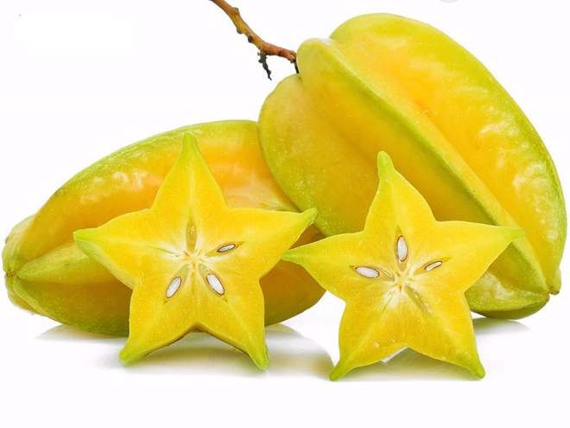

Slide 4
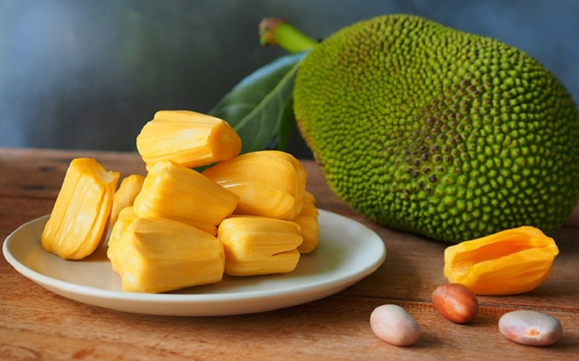

Slide 5
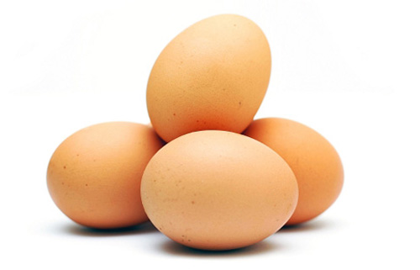

Slide 7
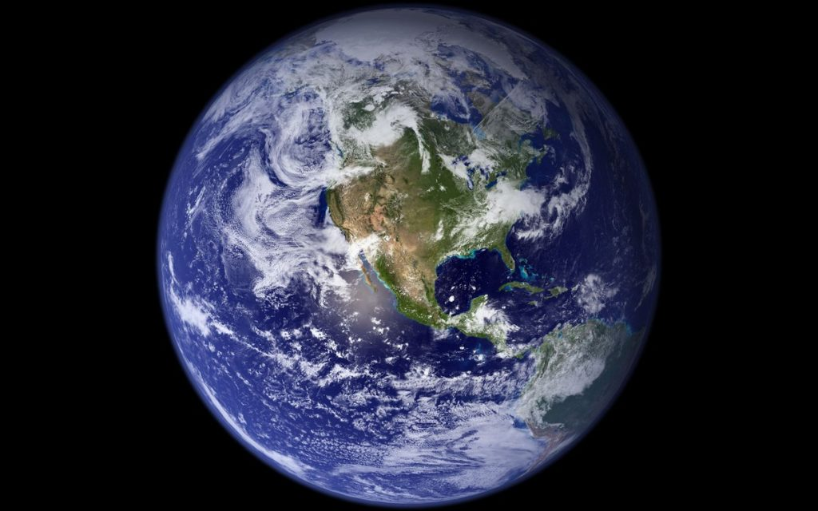

Slide 8
Dạy hát: Quả

Slide 9
Dạy trẻ hát

Slide 10
Tổ, nhóm, cá nhân
biểu diễn

Slide 11
Nghe hát:

Slide 12
